Slide 1
데이터베이스응용 (N)
기말 프로젝트
학과 : 정보시스템공학과
팀원 : 1494053 김희택, 1494072 사유진

Slide 2
ER-Modeling
보고서
(보고일자,
작성자, 내용,
보고서 번호,
보고위치)
1
1
포함
포함
N
N
N
(기록 번호, 일시, 구역구분,
순찰자, 특이사항,
인수인계 여부, 인계 대상)
1
(사건번호, 일시, 장소, 내용,
담당직원, 사건관계자,
처리여부 (경찰 통보), 비고)
교내 순찰/방범 기록 업무
사고 발생 이력 관리 업무
N
(근무시간표, 필수 해야 할일)
N
작성
관리
1
순찰/방범
1
관리
포함
1
1
수행
N
(시설물 이름, 시설물 설명)
H.S 시설물
N
관리
M
H.S KAPS
N
운영
1
KAPS
1
1
(사원번호, 이름, 전화번호, 성별)
(파견 위치, 최대 파견인원)
N
구분
구분
N
N
(기타 시설물 식별번호,
크기, 용도, 부수장비,
관리책임자, 보수상태)
기타 시설물
건물
(건물이름, 크기, 층수,
건축 년도, 공간 개수)
구분
N
학생
(학번, 전화번호)
1
1
1
사용
승인
구성
H.S 구성원
(구성원 이름, 구성원 직책)
N
1
N
공간
(공간 식별번호, 크기,
수용인원, 용도, 관리책임자)
1
구분
N
교직원
1
(교직원ID, 부서, 연구실 위치,
소속학과, 담당업무)
H.S 시설물
사용 관리 기록
N
사용
승인
N
(승인번호, 승인 일자, 작성자,
사용 일시, 사용 기간)
사용
요청

Slide 3
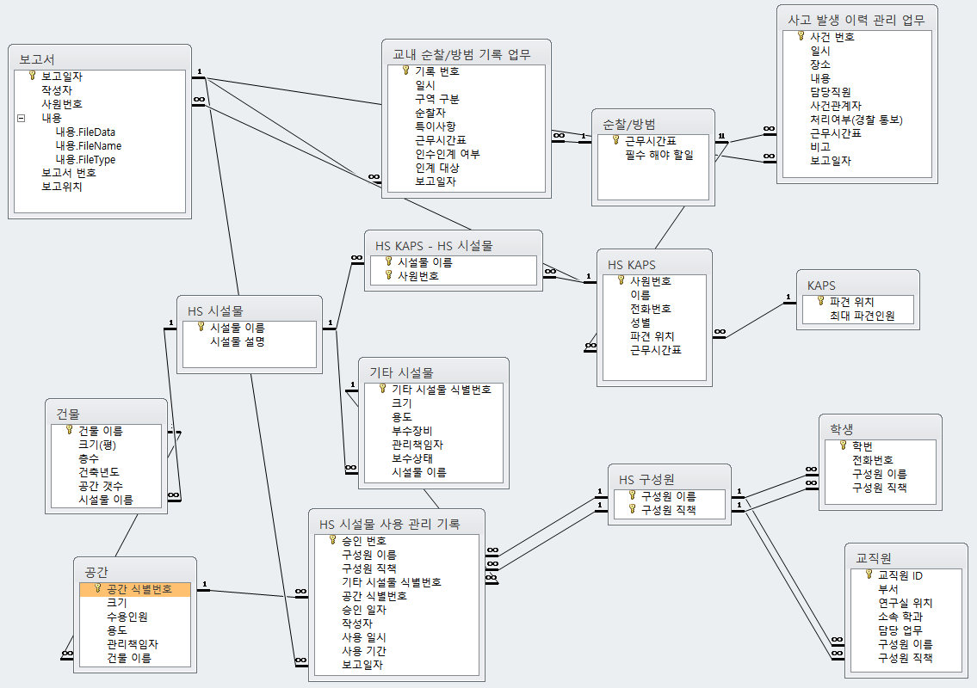
관계도

Slide 4
요구분석리스트
Q1 : 학생이 사용 요청한 건물들의 건축 년도는?
Q2 : 한성대학교에 파견된 KAPS 직원 중 야간 근무자가 하는 일은?
Q3 : 야간에 KAPS직원에게 사건을 통보 받은 경찰과 학교에 보고한 보고서내용은?
Q4 : 5층 이상인 시설물에 있는 각 공간들의 수용인원은?
Q5 : 학생과 교직원이 학교 시설물을 이용한 횟수는?
Q6 : 구역(장소)별 사고 발생 건수는?
Q7 : 학생 ‘박승민’이 사용 요청한 시설물의 보수상태는?
Q8 : 보수상태가 좋은 시설물의 용도는?
Q9 : KAPS 직원 ‘임채희’가 교내 순찰/방범 기록을 작성한 일시와 특이사항은?
Q10 : 시설물을 5일 이상 사용한 구성원 현황은?
Q11 : 한성대학교에 파견된 KAPS 직원은 정확히 몇 명인가?
Q12 : KAPS 직원 개인이 관리하는 시설물의 이름은?

Slide 5
질의리스트 / SQL
Q3 : 야간에 KAPS직원에게 사건을 통보 받은 경찰과 학교에 보고한 보고서내용은?
SELECT [사고 발생 이력 관리 업무].담당직원, [사고 발생 이력 관리 업무].근무시간표, [사고 발생 이력 관리 업무].[처리여부(경찰 통보)],
[사고 발생 이력 관리 업무].사건관계자, 보고서.내용
FROM 보고서 INNER JOIN [사고 발생 이력 관리 업무] ON 보고서.보고일자 = [사고 발생 이력 관리 업무].보고일자
WHERE ((([사고 발생 이력 관리 업무].근무시간표)="야간") AND (([사고 발생 이력 관리 업무].[처리여부(경찰 통보)])=Yes));
Q4 : 5층 이상인 시설물에 있는 각 공간들의 수용인원은?
SELECT 건물.층수, 건물.[시설물 이름], 공간.용도, 공간.수용인원
FROM 건물 INNER JOIN 공간 ON 건물.[건물 이름] = 공간.[건물 이름]
WHERE (((건물.층수)>=5));
Q6 : 구역(장소)별 사고 발생 건수는?
SELECT [사고 발생 이력 관리 업무].장소, Count([사고 발생 이력 관리 업무].장소) AS 장소의개수
FROM [사고 발생 이력 관리 업무]
GROUP BY [사고 발생 이력 관리 업무].장소;

